Slide 1




꿀! 잼!
시간 떼우기? NONO!!
대한민국 웹툰 플랫폼 및 데이터 분석
ALLTOON

Slide 2




팀 원 소 개
중어중문학과
고 건
멀티미디어공학과
이성훈
정보통계학과
김동영
정보통신학과
김상준

Slide 3





목 차
CONTENTS
1
2
3
4
5
6
개 발 환 경
기 획
데이터 수집
메 인
시 연
Q & A

Slide 4

1. 개 발 환 경

Slide 5







1
개 발 환 경
데이터 베이스 : Oracle
웹 : HTML, CSS
언어 : Python
통합 플랫폼 : atom

Slide 6
2. 기 획

Slide 7









2
주 제
$
플랫폼/요일/장르별 웹툰 분석
$
대한민국에 존재하는
웹툰 연재 매체
28개

Slide 8



2
동 기
웹툰 으로 시작해서
드라마, 영화까지!
2003년 강풀의 ‘순정만화’를 필두로 주목 받기 시작
영화 ‘은밀하게 위대하게’(2013)
tvN드라마 ‘미생’(2014)
비단 영화나 드라마뿐 아니라
게임, 뮤지컬, 웹드라마로
그 외 시장도 넓어짐
폭발적 성공
개 이득

Slide 9
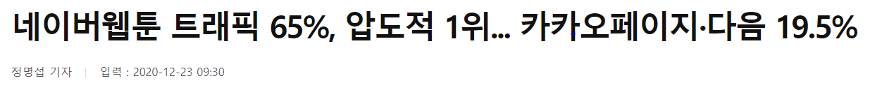

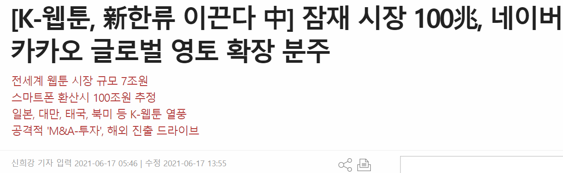

2
동 기
웹툰시장의 성장
네이버, 카카오 , 다음…..

Slide 10




2
목 적
다양한 플랫폼 웹툰 / 장르와 요일별로 통계 정리
데이터를 통한 사이트별 선호 장르 / 요일별 장르 분석
$
$

Slide 11
2
장르 구분
네이버 : 스토리 / 에피소드 / 판타지 / 액션 / 드라마 / 스포츠 / 스릴러 /일상 / 개그 / 로맨스 / 판타지 / 감성
다음 : 액션 / 학원 / 드라마 / 순정 /무협 /로맨스 /액션 / 판타지 / 일상 / 스릴러 / 게임 / 여행 / 순정 / 코믹 / 미스터리
카카오 : 로판 / 드라마 / 로맨스 / 액션무협 / BL/GL / 소년
레진코믹스 : 일상 / 판타지 / BL / 백합 / 로맨스 / 드라마 / 액션 / 개그
$
$
스토리 진행 형식 제외(스토리, 에피소드,드라마)
일상&개그 / 로맨스 / 판타지 / 액션&무협 / 공포&스릴러 / 기타 (스포츠,감성)
대표 장르
6 개로 구분

Slide 12
3. 데이터 수집

Slide 13




3
데이터 수집
$
크롤링-네이버 다음 카카오 레진코믹스
$
네이버 카카오 다음 레진코믹스
대표 웹툰 사이트 4개의 대표 연재 웹툰을 크롤링

Slide 14
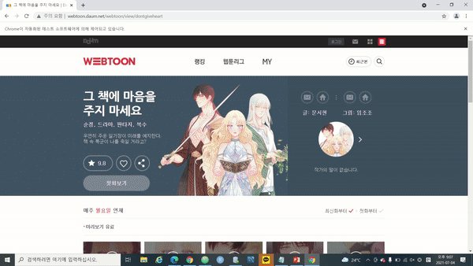
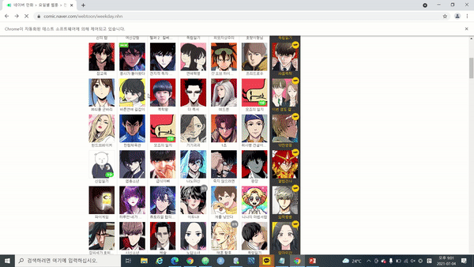
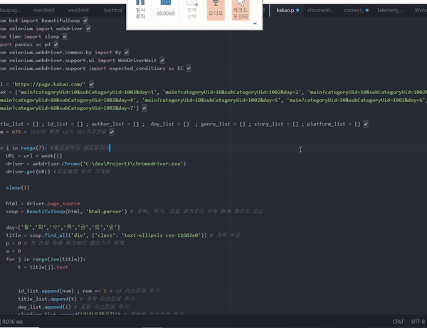
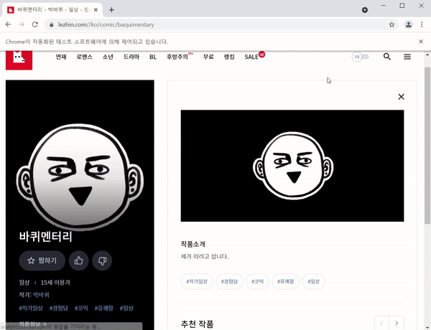
3
데이터 수집

Slide 15
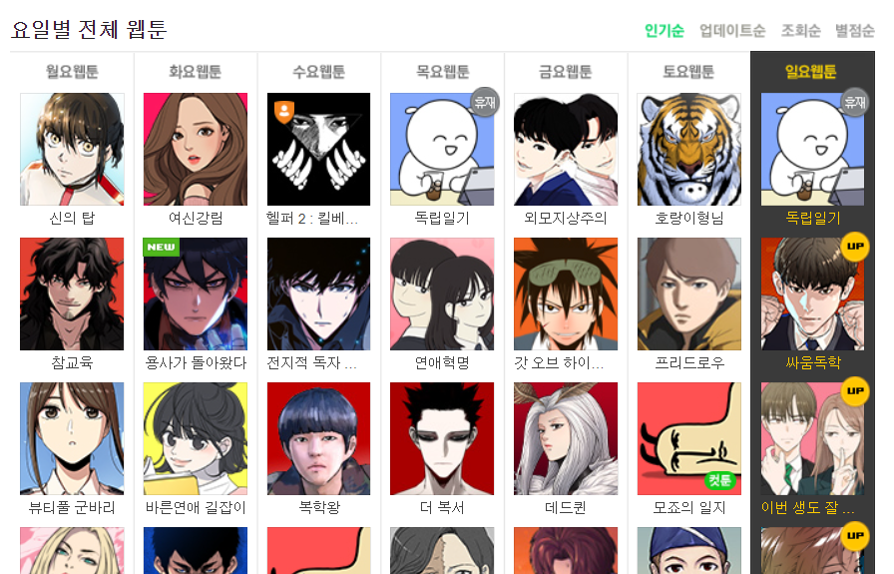
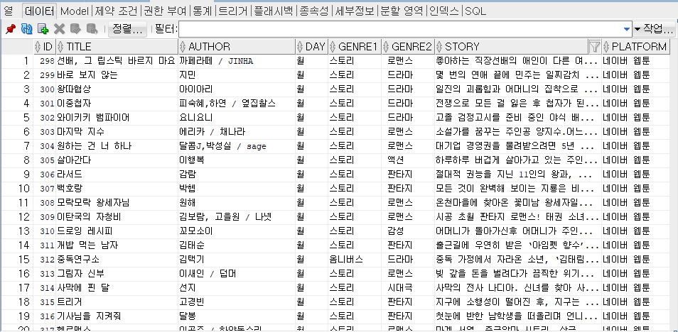
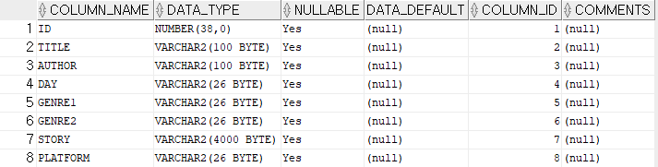
3
데이터 수집
제목,작가,날짜,장르,스토리,플랫폼,이미지를
각각 데이터베이스에 저장

Slide 16
4. 메 인

Slide 17
마지막 목차
1. 차트
2 . 검색 엔진
3. DB 웹 연결
4. 플라스크

Slide 18
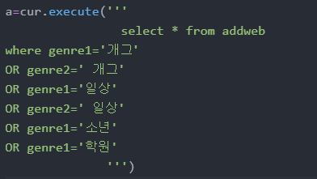
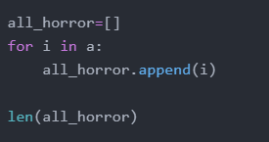
4
메 인- 전체플랫폼의 장르비율 분석 차트
1.필요한 장르를 그룹화 하고 SQL문으로 불러온다.
2. execute명령어로 불러온 내용을 리스트안에 넣어준다.

Slide 19
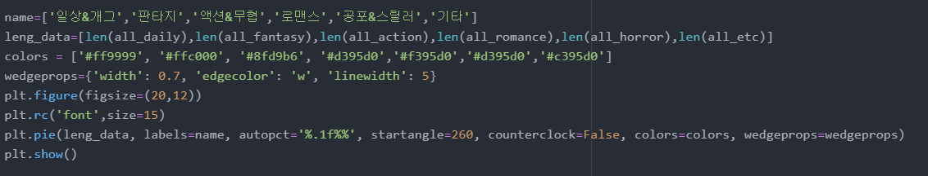
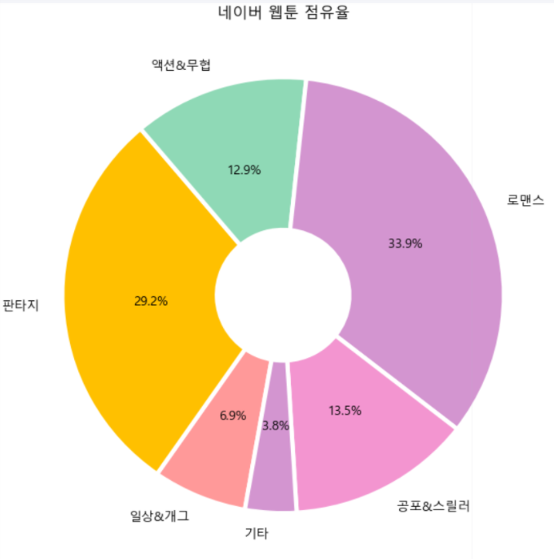
4
메 인- 전체플랫폼의 장르비율 분석 차트
3.각각 리스트를 x,y축에 두고 Pandas를 이용해 그래프를 그려준다.

Slide 20
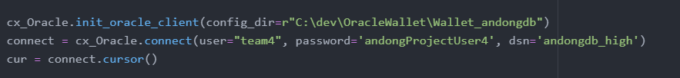
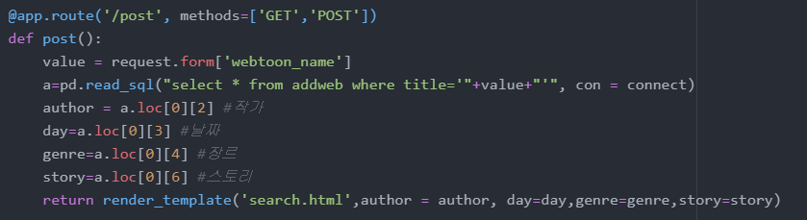
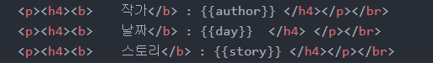
4
메 인 -SEARCH
1.오라클 아이디와 패스워드를 불러온뒤,
2.SQL문을 사용하여 뽑고싶은 데이터의 데이터프레임을 생성한 뒤
3.Html에 해당 내용을 뿌려준다

Slide 21
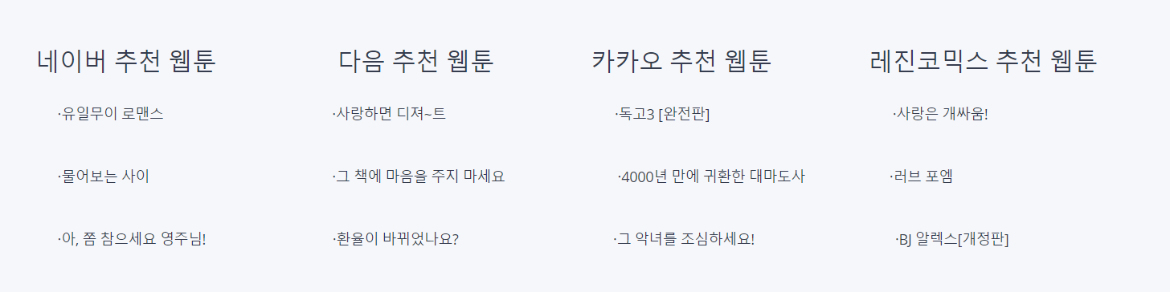
4
메 인 – 실제 웹에 DB를 연동시킨 모습
각각 추천 웹툰을 DB에 각 플랫폼별로 위에있는 순으로 가져온다

Slide 22
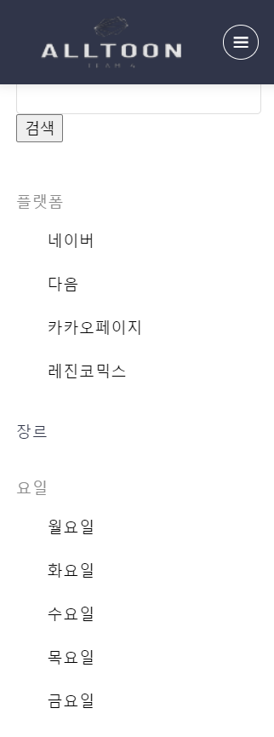
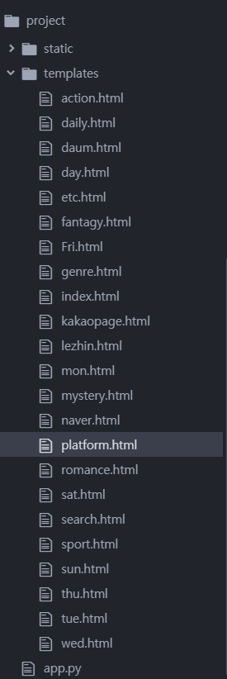
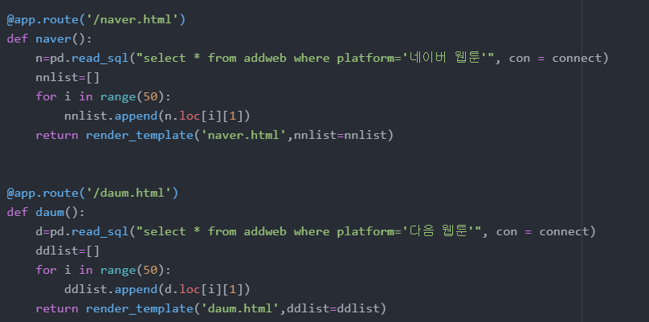
4
메 인 – 웹 간 플라스크 연결
각각의 웹들을 플라스크로 연결시켜 준다.

Slide 23
5. 시 연

Slide 24

Q & A

Slide 25
감사합니다

